Slide 1
2018. 09.10.
GERENDÁS, REGGELI ÁHÍTAT

Slide 2
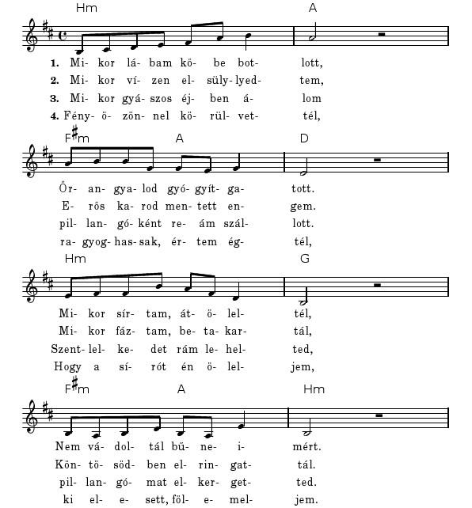

Slide 3
Mikor lábam kőbe botlott, Őrangyalod gyógyítgatott. Mikor sírtam, átöleltél, Nem vádoltál bűneimért.

Slide 4
Mikor vízen elsüllyedtem, Erős karod mentett engem. Mikor fáztam, betakartál, Köntösödben elringattál.

Slide 5
Mikor gyászos éjben álom pillangóként reám szállott. Szentlelkedet rám lehelted, pillangómat elkergetted.

Slide 6
Minden gondotokat őreá vessétek, mert neki gondja van rátok.
1Péter 5,7

Slide 7
Fényözönnel körülvettél, ragyoghassak, értem égtél, Hogy a sírót én öleljem, ki elesett, fölemeljem.

